Slide 1
Název školy: Střední zdravotnická škola a vyšší odborná škola zdravotnická Karlovy Vary
Číslo projektu: CZ.1.07/1.5.00/34.0953
Vzdělávací materiál: Licí technika
Šablona III/2 Inovace a zkvalitnění výuky prostřednictvím ICT
Název materiálu: VY_32_INOVACE_PRT.3.18
Datum tvorby: 22.3.2013
Vyučovací předmět, ročník, obor: Protetická technologie, 3. ročník, Asistent zubního technika
Autor: Bc. Martina Nová
Anotace: Vzdělávací materiál využívá ICT při výuce a tím inovuje výuku protetické technologie. Seznamuje žáky s postupy při zatmelování voskového modelu a s defekty kovových odlitků.

Slide 2
Licí technika
Kovy a jejich slitiny

Slide 3
Licí technika
Licí technika je zpracování slitin, kdy slitina ve stavu tekutém naplní dutinu ve formě, vzniklou vypálením voskového předtvaru a v ní přejde do stavu tuhého. METODA ZTRACENÉHO VOSKU.
Pracovní postup odlévání náhrad z dentálních slitin.
1. Vytvoření licí soustavy (voskový model,licí čepy, licí kuželík). Po sundání voskové náhrady ze sádrového modelu ihned zatmelit!!!!
2. Zatmelení tj. zhotovení licí formy.
3. Vysušení formy, vypálení vosku,vyhřátí na licí teplotu
4. Odlití rozžhavené slitiny.

Slide 4
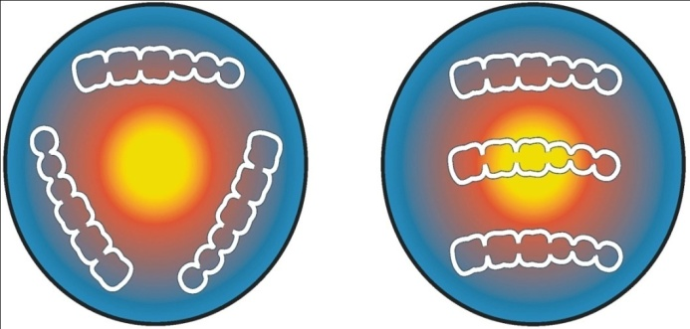
Vytvoření licí soustavy
Vytvoření licí soustavy:
Licí čep připevníme na nejsilnější část voskového modelu (orální svah), tuhnutí taveniny postupuje od nejtenčího k nejsilnějšímu místu konstrukce.
Licí čep připojujeme k objektu pod úhlem 45°C.
Licí čep připojujeme tak, aby v místě spoje nevznikaly ostré hrany.
Místo napojení nesmí být užší, než je průměr čepu.
Před zatmelením se na voskový model náhrady aplikuje hydrofilizační roztok, který snižuje povrchové napětí.
Obr. 1

Slide 5
Lokalizace licí soustavy
Pomocné a hlavní čepy musí ležet v centru kroužku tj. v tepelném centru.
Voskový model je připojen tak, aby se od vertikální osy kroužku odkláněly v úhlu cca 45°, čímž se automaticky ocitají mimo kroužek.
Voskový model – by měl být vzdálenn min. 5-10 mm od stěn kroužku. Nejméně 10 mm ode dna formy.
Pro dosažení homogenního odlitku je důležité správné umístění licích kanálů a voskového modelu uvnitř formy.

Slide 6
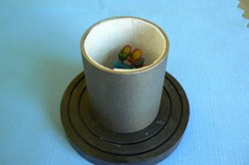
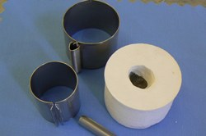
Příprava licí formy
Licí forma se připravuje z formovací hmoty naplněné do licího kroužku nebo licí manžety.
Licí kroužek – vložení vrstvy stlačitelného materiálu – pásky s keramickými vlákny (expanze form. hmoty).
Dolní okraj kroužku - asi 3 mm nekrytý páskou.
Licí manžeta – vyložení manžety papírem (lepší sundání manžety při expanzi formovací hmoty).
Licí kroužek se žáruvzdornou vložkou nasadíme na gumový podstavec.
Obr. 2 Obr.3

Slide 7
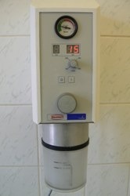
Zatmelení
Formovací hmoty se mísí vždy přesně podle pokynů výrobce.
Používáme vždy vakuové míchání.
Doba vakuového míchání podle Obr. 4
pokynů výrobce.
Vlastní zatmelení vždy na vibrátoru – malé vibrace.
Zatmelení pomocí manžety – jakmile se form. hmota zahřívá – sundání manžety a licí prohlubně. Form. hmota potřebuje volný prostor pro svou expanzi.

Slide 8
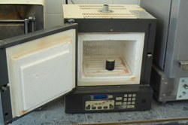
Vypalování formy
Uložení formy do vypalovací pece za 1 hod. (formovací hmota Speed i za ½ hod.)
Vypalování formy ve vypalovací peci.
1. Vysoušení formy
2. Vyhřívání formy Obr.5
3. Příprava na odlévání – prohřátí formy 20-30 min.
Nízkotavitelné slitiny - vypalování formy cca 700°C (řídíme se podle pokynů výrobce).
Vysokotavitelné slitiny vypalování formy - cca 900°C (řídíme se podle pokynů výrobce).

Slide 9
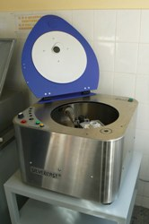
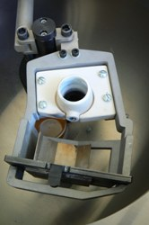
Roztavení slitiny a odlití
Dlouhodobým vypalováním ohrožujeme kvalitu odlitku.
Po vyjmutí z pece musíme odlít nejdéle do 1 MINUTY.
Forma vyjmutá z pece chladne a kontrahuje.
Zlaté slitiny tavíme pod vrstvou ochranného tavidla, v grafitovém kelímku.
Jakmile nálitek ztratí červenou barvu – můžeme chladit.
Kobaltchromové a niklchromové slitiny
tavíme bez tavidla a bez grafitového kelímku.
Po odlití – necháme formu
pozvolna zchladit. Obr. 6 Obr. 7

Slide 10
Defekty kov. odlitků
Deformace tvaru odlitku.
Drsnost a nepravidelnost povrchu.
Porozita.
Neúplnost odlitku.

Slide 11
Deformace tvaru
Deformace tvaru:
- nejčastěji způsobena deformací voskového modelu náhrady,
při tuhnutí formovací hmoty
Deformace hrozí zejména tenkým okrajům.

Slide 12
Drsnost a nepravidelnost povrchu
Vzduchové bublinky – po zatmelení zůstanou na povrchu vosku.
Vodní filtr – se vyloučí při zatmelování na povrchu vosku může při odlití způsobit nepravidelnosti tvaru malých hřebínků či žilek.
Praskliny ve formě – prudké zahřívání formy
- zahříváním formy dosud neztuhlé.
Poměr voda/prášek:
- příliš řídká form. hmota je porézní,
- příliš hustá form. hmota – nedá se zkondenzovat na povrchu a těžko se z ní vypuzuje vzduch .

Slide 13
Drsnost a nepravidelnost povrchu.
Příliš dlouhé vypalování formy – vede k zhrubnutí povrchu formy a tedy k hrubému povrchu odlitku.
Přehřátá slitina – zhrubnutí povrchu formy.
Cizí tělesa – zanesená do formy vtékajícím kovem (nejčastěji úlomky formovací hmoty).
Náraz roztaveného kovu – odlomení slabé hrany uvnitř formy.

Slide 14
Porozita
Kontrakční defekty – způsobuje nedostatek kovu ve formě při tuhnutí
Mikroporozita – prostupuje celý odlitek ve formě nepravidelných drobných dutinek.
Příčina – nízká licí teplota slitiny –pohybující se nepatrně nad likvidem.
Povrchová porozita – souvislá vrstva sférických dutinek pod povrchem odlitku.
Příčina – přehřátí formy a slitiny.
Plynová porozita – slitina při tavení pohlcuje plyny z atmosféry. Vyskytuje se často při opakovaném tavení.
Defekty mají tvar kulatých bublinek mezi krystaly – prostupují celý odlitek.
Příčina- příliš dlouhé tavení, přehřátí slitiny.

Slide 15
Literatura:
HUBÁLKOVÁ, H. a J. KRŇOULOVÁ. Materiály a
technologie v protetickém zubním lékařství. 1. vyd. Praha: Galén, 2009. ISBN 978-80-7262-581-9.
BITTNER, J. a J. SEDLÁČEK. Technologie pro zubní laboranty. Praha: Avicenum, 1979.
Obrázky:
Obr. 1: Umístění voskového modelu v kroužku, Zdravotnictví - studium nejen pro studenty [online]. [cit.19.9.2012].Dostupné z WWW:< http://zdravotnictvi.studentske.cz/2010/10/30-lici-technika-proteticka-technologie.html> autor neuveden
Obr. 2,3,4,5,6, 7: Fotografie zhotovil,není-li uvedeno jinak, Mgr. Bohumil Řezáč.

